Slide 1

유튜브 타이틀 크롤링
카테고리 선별 모델
엄재식 한희준 이가원 허진호
유튜브중독 / 2024.01.31

Slide 2
Contents
01. 데이터 크롤링
03. 모델 검증
사이트 조사
학습 데이터 수집
검증 데이터 수집
유튜브 알고리즘 테스트 결과
검색한 데이터 결과
02. 모델 생성
04. 개선안
데이터 전처리
모델 학습
개선방안
결론

Slide 3
01.
03.
데이터 크롤링
모델 검증
Contents
사이트 조사
학습 데이터 수집
검증 데이터 수집
유튜브 알고리즘 테스트 결과
검색한 데이터 결과
02.
04.
모델 생성
개선안
데이터 전처리
모델 학습
개선방안
결론

Slide 4
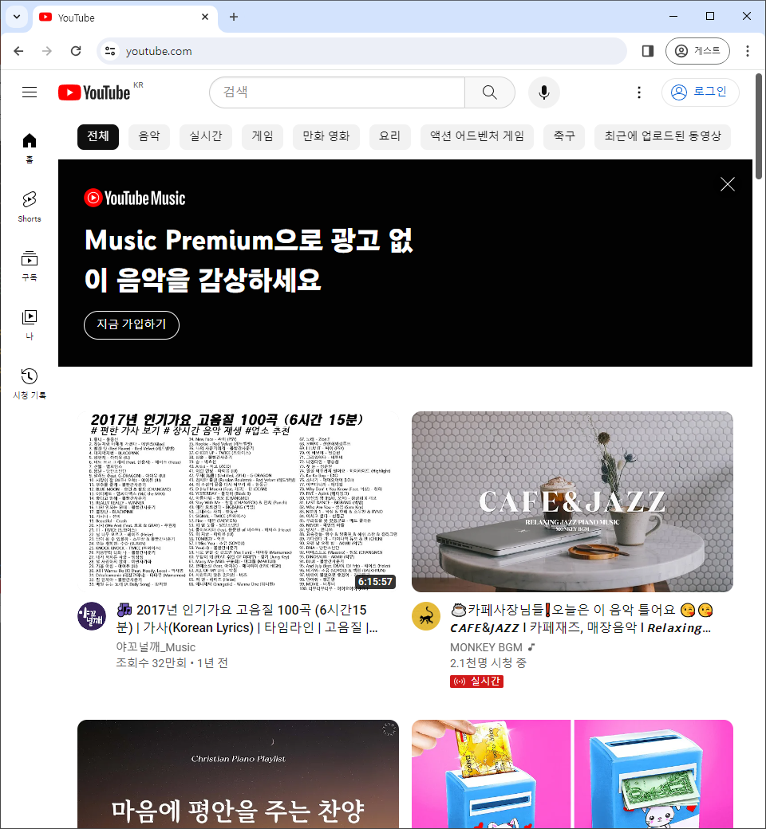
1. 검색 URL은 고정
https://www.youtube.com/results?search_query=%EA%B2%80%EC%83%89
https://www.youtube.com/results?search_query=%EC%9D%8C%EC%95%85
2. 한번에 나오는 데이터는 한정 되어 있음
많은 데이터를 보려면 스크롤 하여 서버로부터 자료를 요청 해야 함
3. Selenium으로 HTML 저장하고
BeautifulSoup으로 타이틀 추출

Slide 5
START
Web Driver OPEN
HTML SAVE
Search
TITLE EXTRACT
Scroll
TITLE DATA
IF
End?
NO
CSV SAVE
YES
END

Slide 6
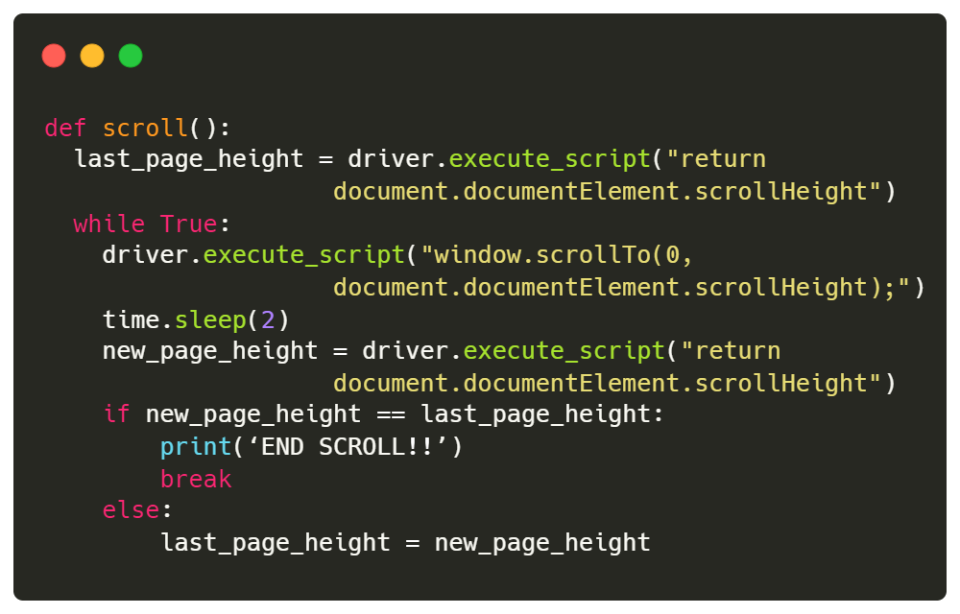
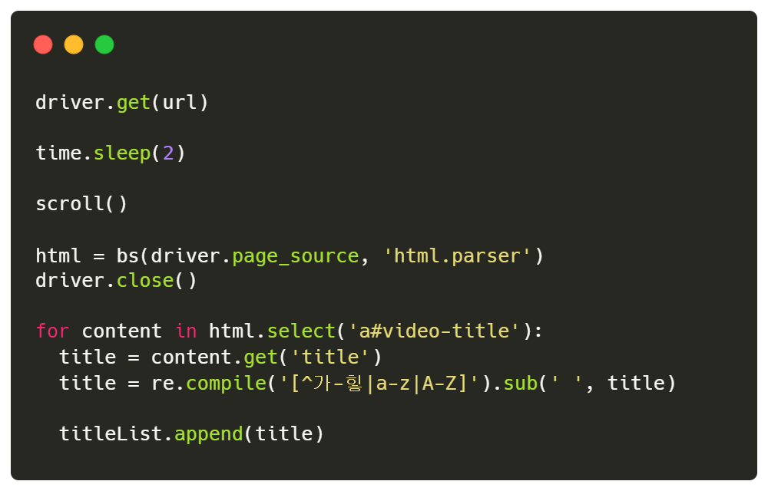
Crawling Function
Scroll Function

Slide 7
titles | category
내 남친은 고양이 라라 라이프의 필수 애완동물 가젯과 꿀팁 | pets
애교만점 늑대 강아지랑 놀다보니 자기가 강아지인 줄 아는 늑대 KBS 주주클럽 방송 | pets
광족들 새 멤버 공개 학교에서 애완동물 키우기 | pets
동물을 사랑하는 할머니 Thug Life Grandma Is A Legit Animal Lover | pets
반려동물을 돌보는 방법 가난한 애완동물이 부자가 됐어요 라라 라이프의 반려동물 주인들을 위한 가젯 | pets
반려동물 관련 직업을 갖고 싶다면 주목 펫 고등학교가 따로 있다고 Shorts | pets
물에 젖은 종이 빨대처럼 흐물흐물 거리는 애완동물 | pets
asmr shorts pet dog 개 애완 동물 | pets
심장을 강타하는 귀여운 동물 마리 애완동물 반려동물 | pets
애완견 비글 아시나요 애완동물 반려동물 강아지 shorts | pets
요즘 키우는 사람들이 늘고 있는 애완동물 feat 클로버더빙 | pets
못 생겨진 주인 얼굴을 본 강아지의 귀여운 반응 반전주의 | pets
ai로 만든 오늘 봐야 할 가지 귀여운 애완동물 슬라이드쇼 | pets
웃긴 동물들 모음 탄 | pets
Crawling_Data.csv

Slide 8

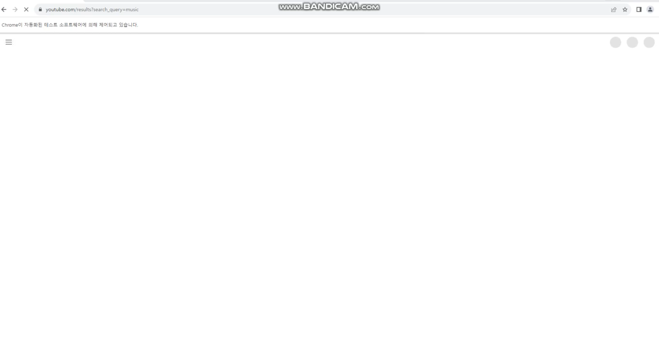

Slide 9
01.
03.
데이터 크롤링
모델 검증
Contents
사이트 조사
학습 데이터 수집
검증 데이터 수집
유튜브 알고리즘 테스트 결과
검색한 데이터 결과
02.
04.
모델 생성
개선안
데이터 전처리
모델 학습
개선방안
결론

Slide 10
Process
Preprocessing
Model Learning
START
END
Data Concat
Labeling
Konlpy OKT
Training Data Create

Slide 11
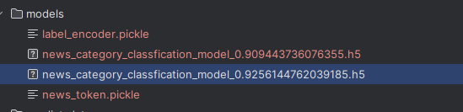
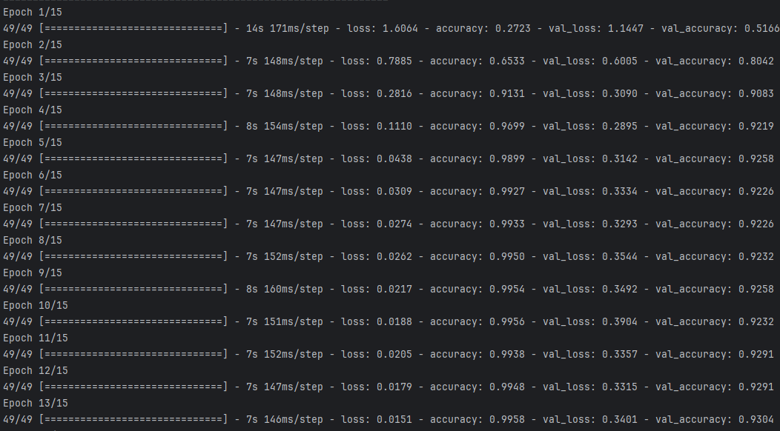
label_encoder & token
이후 Predict Data 생성 시 사용 예정
모델 생성 완료

Slide 12
01.
03.
데이터 크롤링
모델 검증
Contents
사이트 조사
학습 데이터 수집
검증 데이터 수집
유튜브 알고리즘 테스트 결과
검색한 데이터 결과
02.
04.
모델 생성
개선안
데이터 전처리
모델 학습
개선방안
결론

Slide 13
검증 데이터 수집 방법
검색한 데이터 & 유튜브 알고리즘
01.
02.
상단 메뉴바에 있는 검색창
이용하여 원하는 데이터 카테고리
검색하여 수집한 검증 데이터
유튜브가 만들어 놓은 알고리즘
데이터 카테고리 검증 데이터

Slide 14
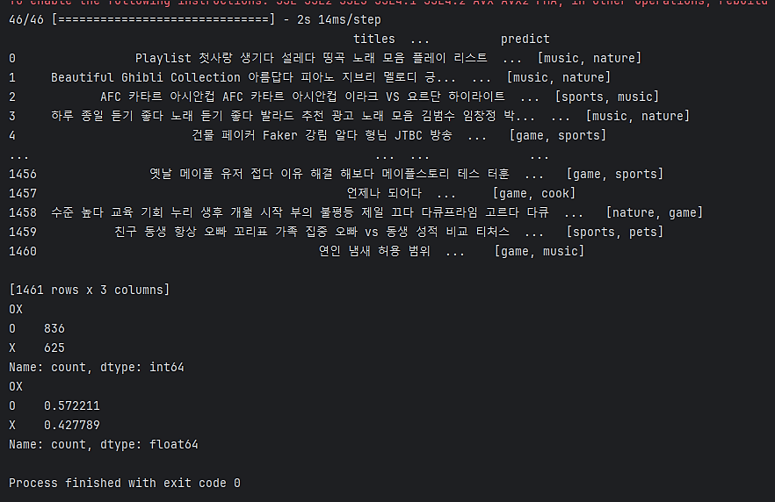
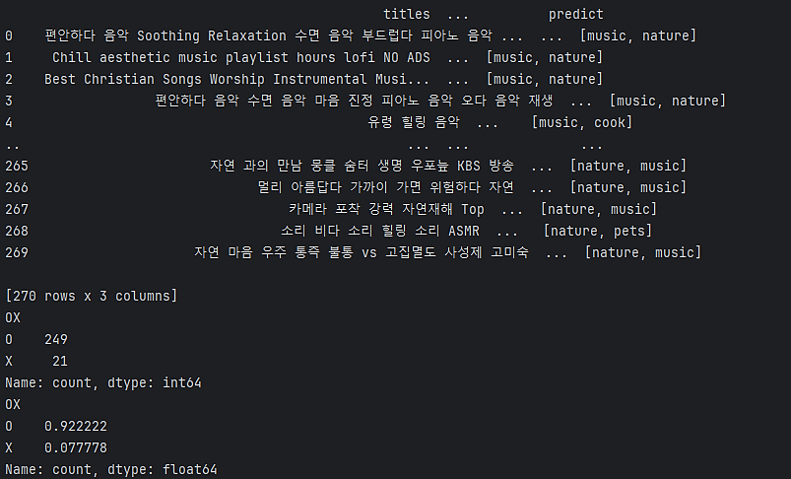
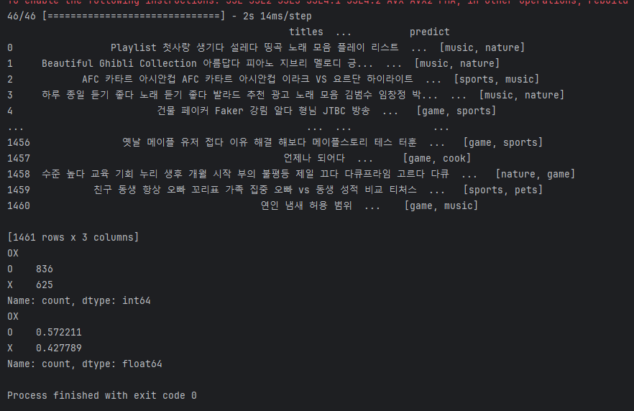

검증 결과
01
02
유튜브 알고리즘에 의한 모델 검증
검색 데이터에 의한 모델 검증
57.2%
92.2%

Slide 15
01.
03.
데이터 크롤링
모델 검증
Contents
사이트 조사
학습 데이터 수집
검증 데이터 수집
유튜브 알고리즘 테스트 결과
검색한 데이터 결과
02.
04.
모델 생성
개선안
데이터 전처리
모델 학습
개선방안
결론

Slide 16
개선안
데이터 전처리
다언어 처리
썸네일 연동
유튜부 알고리즘에서 분류한
데이터 카테고리의 부정확함
자연어 처리 모델과 함께
썸네일을 통한 카테고리
분류 모델과의 연동 분류
한국어 & 영어 다중 처리

Slide 17



결과
데이터 처리
1. 부정확한 검증 데이터
추출한 검증 데이터셋의 부정확한 데이터 제거하는 알고리즘 필요
2. 영어 데이터 전처리 과정
한국어
영어
한국어 처리에만 집중하여 영어의 stopwords, 전처리 하지 않음

Slide 18
결과
시즌 복불복 여행 에서는 라면 차다 많이 먹다 에도 장면 재미 예쁘다
티전드 수근 김장 개그 장인 이수근 인간문화재 시급하다 서유기
물가 극악 샌프란시스코 충격 한국인
데이터 처리
music, "[ 'pets', 'game‘ ]“, X
music, "[ 'game', 'sports‘ ]", X
한국어
영어
music, "[ 'sports', 'cook‘ ]", X

Slide 19

결과
모델 학습
1. RNN 모델 학습 과정
모델의 다양한 Layer Argument 설정
2. Thumbnail CNN 모델 생성
RNN
CNN
모델의 정확도를 높이기 위해 RNN, CNN 모델의 연동 가능성 판단

Slide 20
Thanks !
유튜브중독
2024. 01. 31

